Slide 1
Прочитайте пословицы и поговорки.
Какое слово в них пропущено?
1. Без русского … не сколотишь и сапога.
2. Не пройми врага копьем, пройми добрым русским …
3. Русский … с Богом беседует.
4. Мал … да горами качает.
5. Кто русским … владеет, тот большую силу имеет.

Slide 2
Прочитайте пословицы и поговорки.
Какое слово в них пропущено?
1. Без русского языка не сколотишь и сапога.
2. Не пройми врага копьем, пройми добрым русским языком.
3. Русский язык с Богом беседует.
4. Мал язык да горами качает.
5. Кто русским языком владеет, тот большую силу имеет.
О чём эти пословицы?

Slide 3
Прочитайте знаменитое высказывание
М.В. Ломоносова. О чём оно?
Чем восхищался М.В. Ломоносов?
«Язык, которым Российская держава великой части света повелевает, по её могуществу имеет природное изобилие, красоту и силу, чем ни единому европейскому языку не уступает».
Ломоносов М. В.

Slide 4
О чём мы будем говорить сегодня на уроке?

Slide 5
Разгадайте тему урока:
Бо7гат2ство и вы4рази1тель6ность рус3ского язы5ка

Slide 6
Богатство и выразительность русского языка

Slide 7
Продолжите фразы. Предположите, какие слова пропущены.
Задачи урока:
1.Узнать, что говорили разные писатели о русском ...
2.Выяснить, какие критерии определяют богатство ...
3.Доказать, что … язык богат и выразителен.

Slide 8
Задачи урока:
1.Узнать, что говорили разные писатели
о русском языке.
2.Выяснить, какие критерии определяют богатство языка.
3.Доказать, что русский язык богат и выразителен.

Slide 9
Мы часто слышим утверждение, что русский язык очень богат и выразителен. Но так ли это?

Slide 10
Упражнение 1
Прочитайте первый абзац статьи и ответьте на вопросы:
1.Сколько слов собрано в Большом академическом словаре?
2.Что может быть образовано от одного слова?

Slide 11
Упражнение 1
Прочитайте второй абзац статьи и ответьте на вопрос:
Чем определяется богатство языка?

Slide 12
Упражнение 1
Прочитайте третий абзац статьи и ответьте на вопросы:
1.Какие слова помогают передать мельчайшие оттенки смысла?
2.Для чего используют антонимы в речи?
3.Чем богат русский язык?

Slide 13
Почему русский язык можно назвать одним из самых богатых и выразительных языков мира?

Slide 14
Почему русский язык можно назвать одним из самых богатых и выразительных языков мира?
1.Большое количество слов.

Slide 15
Почему русский язык можно назвать одним из самых богатых и выразительных языков мира?
1.Большое количество слов.
2.Много однокоренных и многозначных слов.

Slide 16
Почему русский язык можно назвать одним из самых богатых и выразительных языков мира?
1.Большое количество слов.
2.Много однокоренных и многозначных слов.
3.Есть слова с переносным значением, синонимы и антонимы.

Slide 17
Почему русский язык можно назвать одним из самых богатых и выразительных языков мира?
1.Большое количество слов.
2.Много однокоренных и многозначных слов.
3.Есть слова с переносным значением, синонимы и антонимы.
4.Есть фразеологизмы и пословицы.

Slide 18
Упражнение 2
Прочитайте предложения под буквами А и Б.
А. Родной язык, на котором говорят, пишут, а главное, думают люди, является основной ценностью народа. Б. Богатство русского языка позволяет нам точно передать любые образы и мысли в своей речи.

Slide 19
Упражнение 2. 1.Прослушайте два высказывания о языке. 2.Перечитайте предложения под буквами и скажите, какое из них передаёт основную мысль высказывания К.Г. Паустовского? Какое - основную мысль высказывания Д.С. Лихачёва?
А. Родной язык, на котором говорят, пишут, а главное, думают люди, является основной ценностью народа. Б. Богатство русского языка позволяет нам точно передать любые образы и мысли в своей речи.

Slide 20
Упражнение 3
Прочитайте высказывания русских писателей, передайте основную мысль каждого высказывания своими словами:
1. «Дивишься драгоценности нашего языка: что ни звук, то и подарок; всё зернисто, крупно, как сам жемчуг, и, право, иное название ещё драгоценней самой вещи». (Н. Гоголь) 2. «Русский язык! Тысячелетия создавал народ это гибкое, пышное, неисчерпаемо богатое, умное, поэтическое и трудовое орудие своей жизни, своей мысли, своих чувств, своих надежд». (А.Н. Толстой) 3. «Русский язык открывается до конца в своих поистине волшебных свойствах и богатстве лишь тому, кто кровно любит и знает «до косточки» свой народ и чувствует сокровенную прелесть нашей земли». (К. Паустовский)

Slide 21
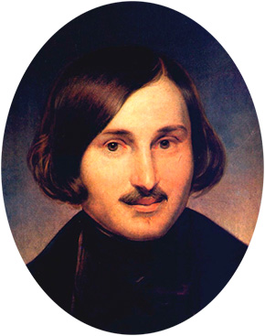
С чем сравнивает русский язык Н.В. Гоголь?

Slide 22
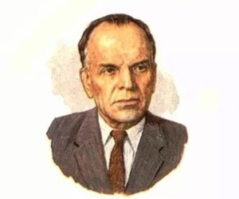
Найдите в высказывании Паустовского образное выражение, которое можно заменить следующими словами: во всех подробностях, досконально, детально, до самой сути.

Slide 23
Упражнение 5
1.Прочитайте пословицы. В каких из них говорится о том, как по речи узнают человека?
1. Хорошую речь хорошо и слушать. 2. Видна птица по перьям, а человек по речам. 3. Какова голова, такова и речь. 4. Хорошая речь слаще мёда. 5. От доброго слова язык не отсохнет.

Slide 24
Русский язык богат фразеологизмами. А хорошо ли вы знаете значение фразеологизмов?

Slide 25
Объясните значение фразеологизма
1.Дремать, низко опустив голову.
2.Прославиться.
3.Находиться в опасном и рискованном положении.
4.Так говорят о неуклюжих людях.
5.Предаваться несбыточным мечтам.
6.Так говорят о состоянии ужаса, сильного страха.

Slide 26
Объясните значение фразеологизма
1.Дремать, низко опустив голову.
2.Прославиться.
3.Находиться в опасном и рискованном положении.
4.Так говорят о неуклюжих людях.
5.Предаваться несбыточным мечтам.
6.Так говорят о состоянии ужаса, сильного страха.

Slide 27
Объясните значение фразеологизма
1.Дремать, низко опустив голову.
2.Прославиться.
3.Находиться в опасном и рискованном положении.
4.Так говорят о неуклюжих людях.
5.Предаваться несбыточным мечтам.
6.Так говорят о состоянии ужаса, сильного страха.

Slide 28
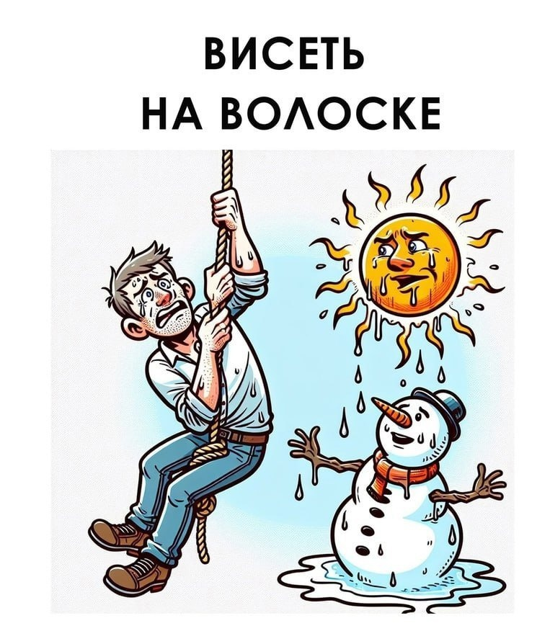
Объясните значение фразеологизма
1.Дремать, низко опустив голову.
2.Прославиться.
3.Находиться в опасном и рискованном положении.
4.Так говорят о неуклюжих людях.
5.Предаваться несбыточным мечтам.
6.Так говорят о состоянии ужаса, сильного страха.

Slide 29
Объясните значение фразеологизма
1.Дремать, низко опустив голову.
2.Прославиться.
3.Находиться в опасном и рискованном положении.
4.Так говорят о неуклюжих людях.
5.Предаваться несбыточным мечтам.
6.Так говорят о состоянии ужаса, сильного страха.

Slide 30
Объясните значение фразеологизма
1.Дремать, низко опустив голову.
2.Прославиться.
3.Находиться в опасном и рискованном положении.
4.Так говорят о неуклюжих людях.
5.Предаваться несбыточным мечтам.
6.Так говорят о состоянии ужаса, сильного страха.

Slide 31
Русский язык – это богатство нашего народа.
Человек, плохо владеющий языком, не может ни определить своё мнение, ни выразить его. Он не найдёт понимания, поскольку не умеет договариваться. Тонкий юмор, словесное творчество, сложное общение — навсегда потерянные для него богатства. Поэтому владение языком — главное, чему стоит учиться, и в школах любой страны родной язык — важнейший предмет.

Slide 32
Справились ли мы с поставленными задачами?
Всё ли у нас получилось?
Задачи урока:
1.Узнать, что говорили разные писатели
о русском языке.
2.Выяснить, какие критерии определяют богатство языка.
3.Доказать, что русский язык богат и выразителен.

Slide 33
Ответьте на вопросы:
1.Гордитесь ли вы русским языком? Почему?
2.Что нового вы узнали на уроке?
3.какое задание было трудным?

Slide 34
Домашнее задание:
упр.5 (2) выполнить письменно;
принести словарь (тетрадь в клетку 48 листов)

